Slide 1

Giao tiếp và kết nối
Tuần 28
Bài
18
Đọc – tiết 1 + 2
Thư viện biết đi
Trang 80

Slide 2

Thư viện là nơi lưu giữ sách báo, nơi mọi người đến đọc sách hoặc mượn sách về nhà. Nhiều người nghĩ rằng thư viện chỉ nằm im một chỗ. Nhưng trên thế giới, có rất nhiều “thư viện biết đi”.
Thư viện Lô-gô-xơ của Đức là “thư viện nổi” lớn nhất thế giới. Nó nằm trên một con tàu biển khổng lồ, có thể chở được 500 hành khách và đã từng đi qua 45 nước trên thế giới.
Ở Phần Lan, có hàng trăm “thư viện di động” trên những chiếc xe buýt cũ, chạy khắp các thành phố lớn. Ở châu Phi, một người thủ thư đã đặt thư viện trên lưng một con lạc đà. Nhờ thế, những cuốn sách có thể băng qua sa mạc để đến với người đọc.
(Hải Nam)

Slide 3


Lô-gô-xơ
xe buýt
di động
thủ thư

Slide 4

Nó nằm trên một con tàu biển khổng lồ, có thể chở được 500 hành khách và đã từng đi qua 45 nước trên thế giới.

Slide 5
Thư viện là nơi lưu giữ sách báo, nơi mọi người đến đọc sách hoặc mượn sách về nhà. Nhiều người nghĩ rằng thư viện chỉ nằm im một chỗ. Nhưng trên thế giới, có rất nhiều “thư viện biết đi”.
Thư viện Lô-gô-xơ của Đức là “thư viện nổi” lớn nhất thế giới. Nó nằm trên một con tàu biển khổng lồ, có thể chở được 500 hành khách và đã từng đi qua 45 nước trên thế giới.
Ở Phần Lan, có hàng trăm “thư viện di động” trên những chiếc xe buýt cũ, chạy khắp các thành phố lớn. Ở châu Phi, một người thủ thư đã đặt thư viện trên lưng một con lạc đà. Nhờ thế, những cuốn sách có thể băng qua sa mạc để đến với người đọc.
(Hải Nam)
1
2
3

Slide 6


Di động:
Không ở nguyên một vị trí

Slide 7

Thủ thư:
Người quản lý sách của thư viện

Slide 8

Sa mạc:
Vùng đất có khi hậu khô, nóng, không có hoặc có rất ít cây cối

Slide 9
Đọc theo nhóm
Thư viện là nơi lưu giữ sách báo, nơi mọi người đến đọc sách hoặc mượn sách về nhà. Nhiều người nghĩ rằng thư viện chỉ nằm im một chỗ. Nhưng trên thế giới, có rất nhiều “thư viện biết đi”.
Thư viện Lô-gô-xơ của Đức là “thư viện nổi” lớn nhất thế giới. Nó nằm trên một con tàu biển khổng lồ, có thể chở được 500 hành khách và đã từng đi qua 45 nước trên thế giới.
Ở Phần Lan, có hàng trăm “thư viện di động” trên những chiếc xe buýt cũ, chạy khắp các thành phố lớn. Ở châu Phi, một người thủ thư đã đặt thư viện trên lưng một con lạc đà. Nhờ thế, những cuốn sách có thể băng qua sa mạc để đến với người đọc.
(Hải Nam)
1
2
3

Slide 10



Slide 11

Mọi người đến thư viện làm gì?
Thư viện là nơi lưu giữ sách báo, nơi mọi người đến đọc sách hoặc mượn sách về nhà. Nhiều người nghĩ rằng thư viện chỉ nằm im một chỗ. Nhưng trên thế giới, có rất nhiều “thư viện biết đi”.

Slide 12
Ghép thông tin ở cột A với thông tin phù hợp ở cột B.
A
Thư viện Lô-gô-xơ của Đức
Nhiều thư viện ở Phần Lan
Một thư viện ở châu Phi
B
đặt trên những chiếc xe buýt cũ
đặt trên lưng lạc đà
đặt trên một con tàu biển

Slide 13
Vì sao các thư viện kể trên được gọi là “thư viện biết đi”?
Vì chúng có khả năng di chuyển để mang sách đến cho người đọc.

Slide 14

Theo em, “thư viện biết đi” có tác dụng gì?
Giúp mọi người không cần phải đi xa để đọc sách, mang sách tới tận nơi cho người đọc.

Slide 15
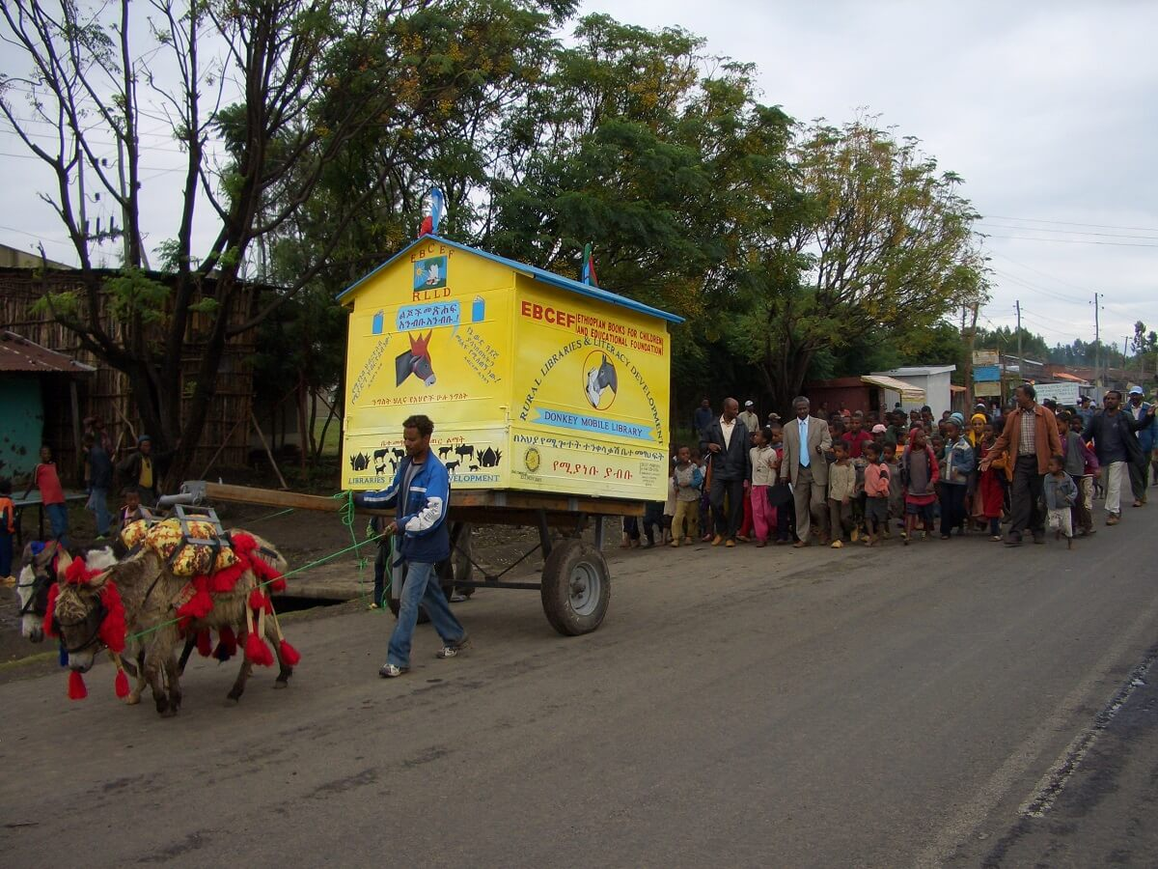
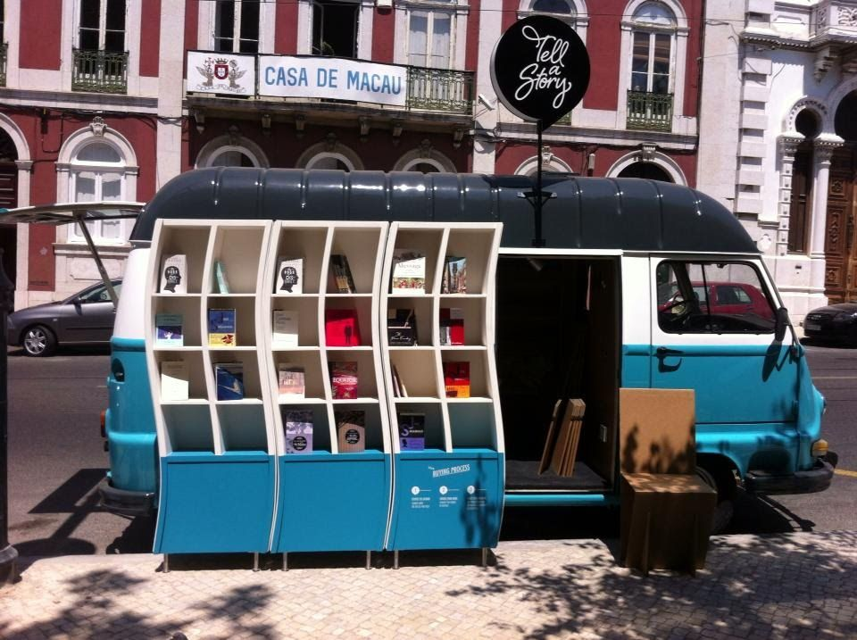
Thư viện trên lưng lừa ở Ethiopia
Xe thư viện “Kể chuyện” ở Bồ Đào Nha

Slide 16
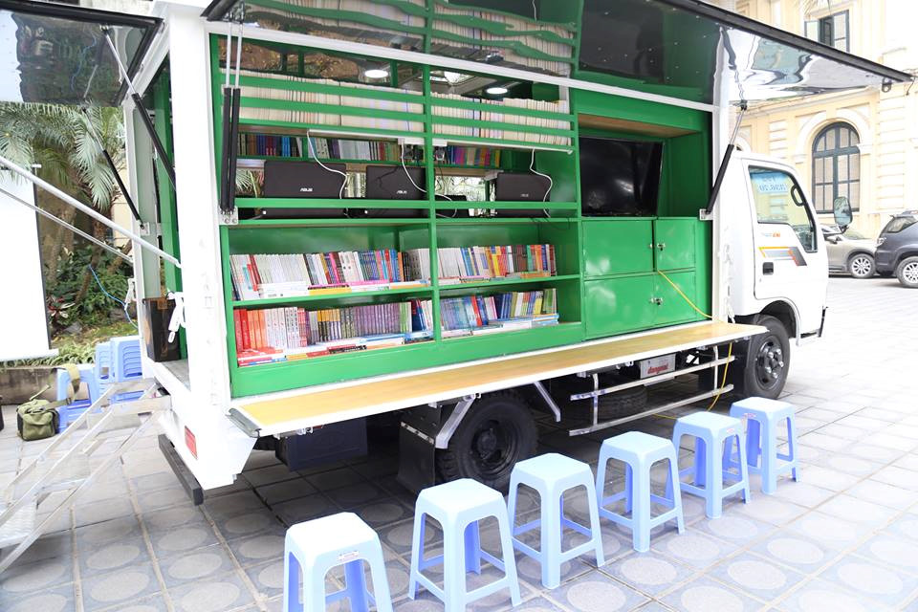
Mô hình Xe thư viện lưu động “Ánh sáng tri thức”

Slide 17


Thư viện là nơi để đọc sách và mượn sách về. Trên thế giới có rất nhiều thư viện di động, đưa sách tới nhiều nơi hơn, giúp cho nhiều người hơn nữa yêu sách, được đọc sách.

Slide 18


Slide 19
Thư viện là nơi lưu giữ sách báo, nơi mọi người đến đọc sách hoặc mượn sách về nhà. Nhiều người nghĩ rằng thư viện chỉ nằm im một chỗ. Nhưng trên thế giới, có rất nhiều “thư viện biết đi”.
Thư viện Lô-gô-xơ của Đức là “thư viện nổi” lớn nhất thế giới. Nó nằm trên một con tàu biển khổng lồ, có thể chở được 500 hành khách và đã từng đi qua 45 nước trên thế giới.
Ở Phần Lan, có hàng trăm “thư viện di động” trên những chiếc xe buýt cũ, chạy khắp các thành phố lớn. Ở châu Phi, một người thủ thư đã đặt thư viện trên lưng một con lạc đà. Nhờ thế, những cuốn sách có thể băng qua sa mạc để đến với người đọc.
(Hải Nam)

Slide 20


Slide 21
1. Xếp các từ dưới đây vào nhóm thích hợp:
thư viện
thủ thư
đọc
tàu biển
nằm im
băng qua
xe buýt
lạc đà
Từ ngữ chỉ sự vật
Từ ngữ chỉ hoạt động

Slide 22
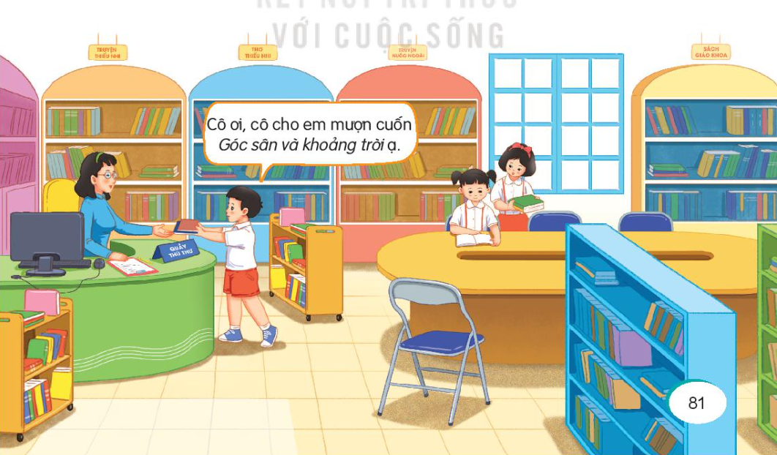
2. Em sẽ nói gì với cô phụ trách thư viện khi muốn mượn sách ở thư viện?

Slide 23
Bạn nhỏ đã nói gì với cô phụ trách thư viện?
“Cô ơi, cô cho em mượn cuốn Góc sân và khoảng trời ạ.”

Slide 24
Em có nhận xét gì về lời đề nghị của bạn nhỏ?
Bạn nhỏ nói lời đề nghị mượn sách với cô phụ trách thư viện bằng thái độ lịch sự

Slide 25


Tập đọc lại bài Thư viện biết đi
Chuẩn bị nội dung bài mới.

